Slide 1
Компоненты эффективных способов взаимодействия педагога с детьми с РАС
МБДОУ «Детский сад компенсирующего вида №12»

Slide 2
Структурированный подход к обучению
Цель:
Направить внимание на важные вещи окружающего мира.
Сделать временные и пространственные связи наглядными, а сложные ситуации понятными.

Slide 3
Зонирование пространства
Все пространство групп разделено на зоны и закреплены за видами деятельности
Учебная зона
Зона отдыха
Сенсорная зона
Зона уединения
Игровая зона
Зона приёма пищи

Slide 4
Основные требования к зонам:
Все перемены осуществляются постепенно.
Важным является наличие постоянного места за учебным столом и столовой.
Не должны быть перегружены предметами быта, учебными и игровыми материалами.
Должны быть функциональными и немногочисленными.

Slide 5
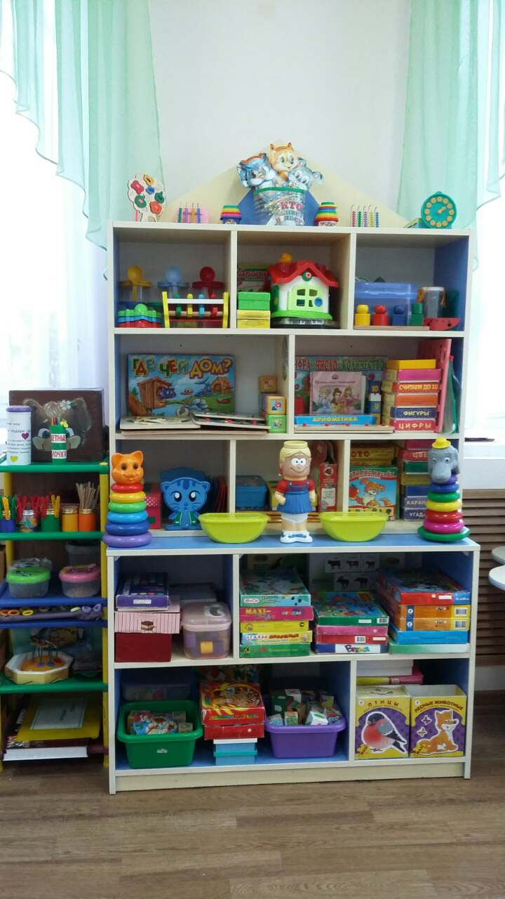
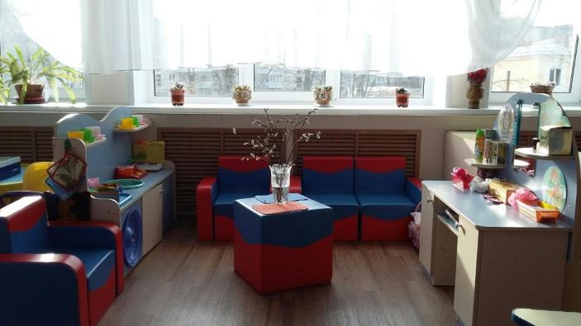
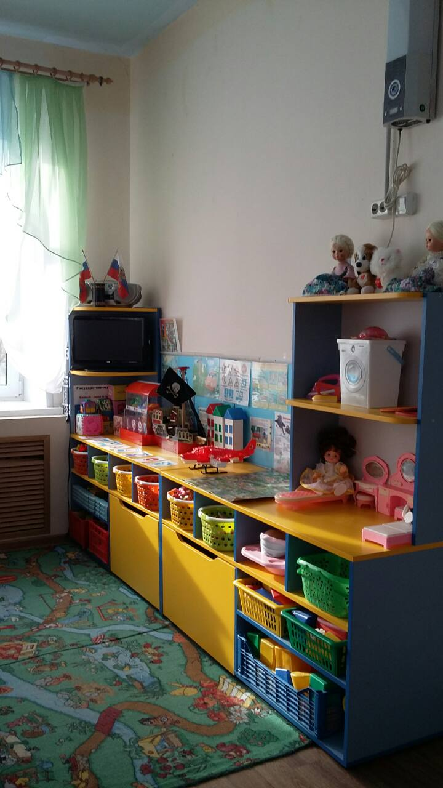
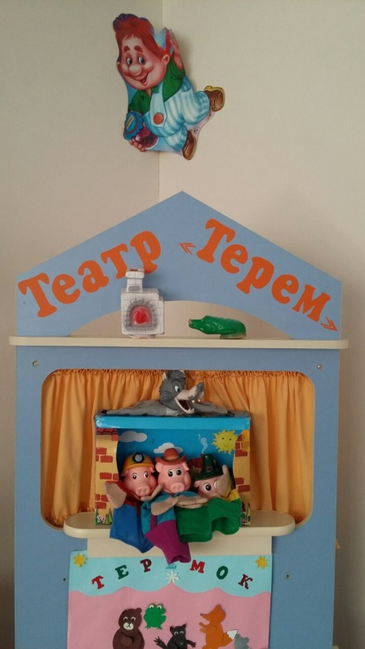
Сенсорная зона
Игровые зоны

Slide 6
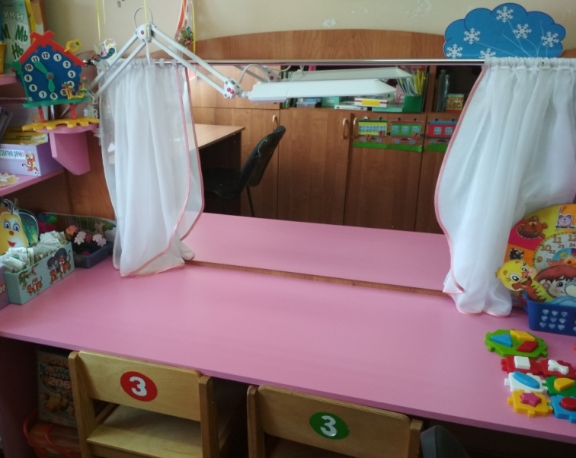
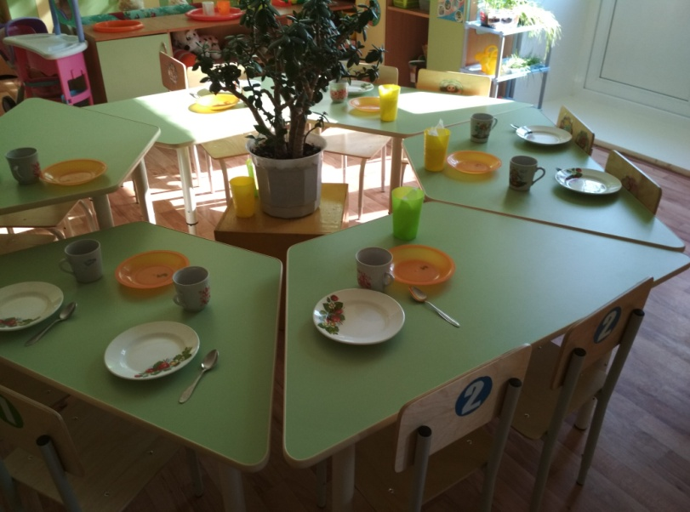
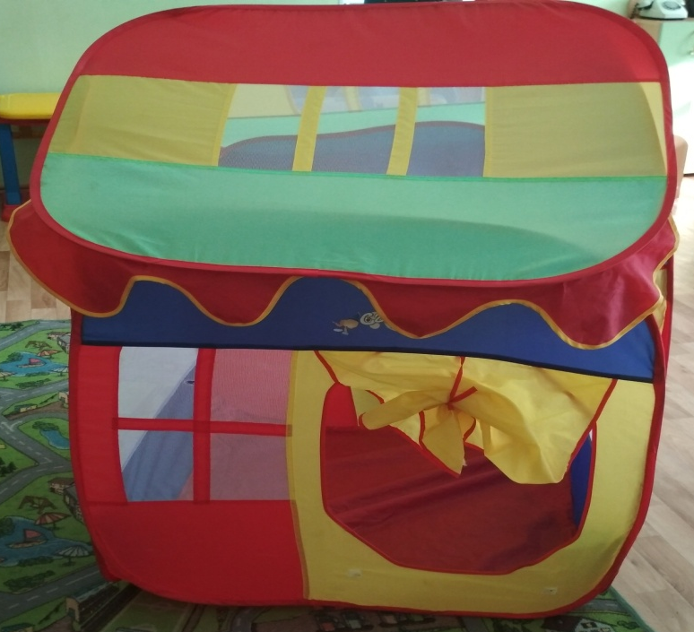
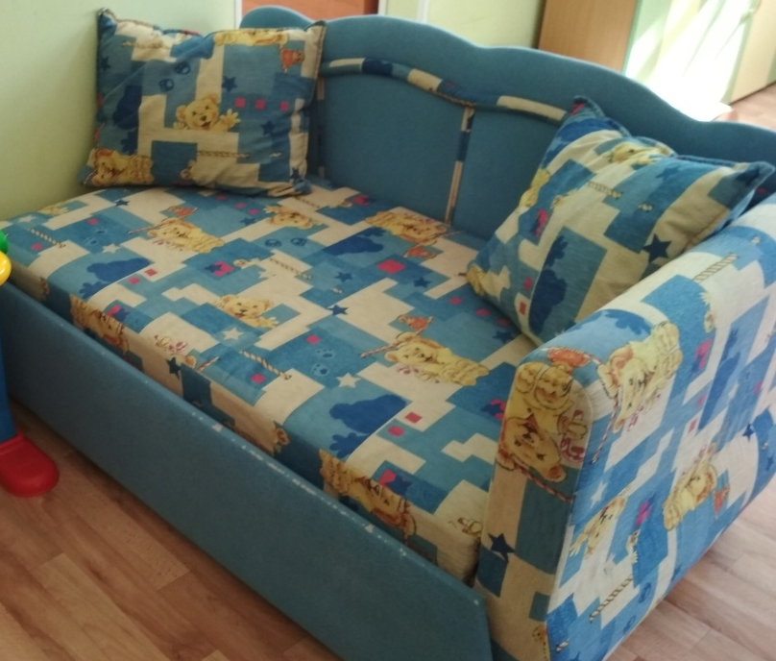
Учебная зона
Зона приёма пищи
Зона уединения
Зона отдыха

Slide 7
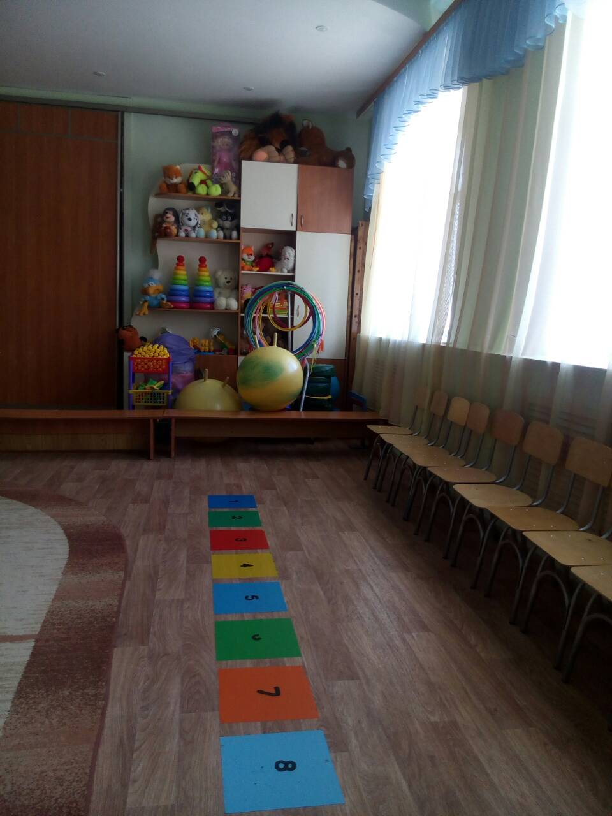
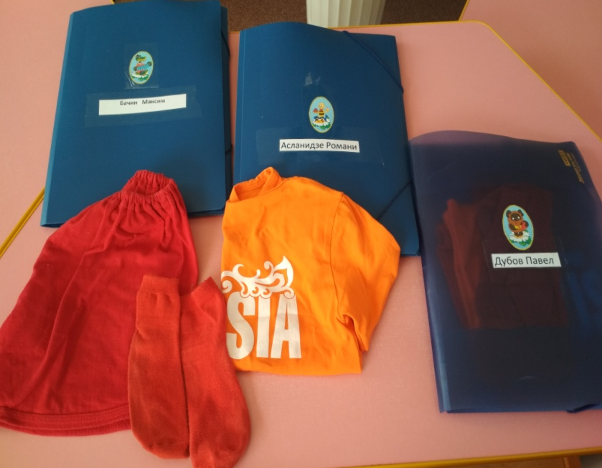
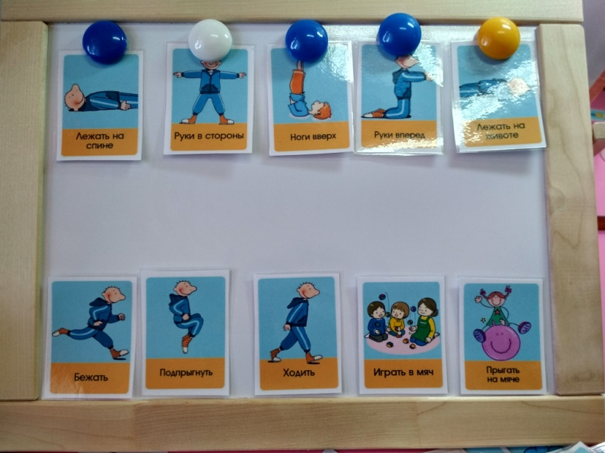
Система визуальных подсказок
Разметка на физкультуру
Индивидуальная
маркировка
Расписание на физкультуру

Slide 8
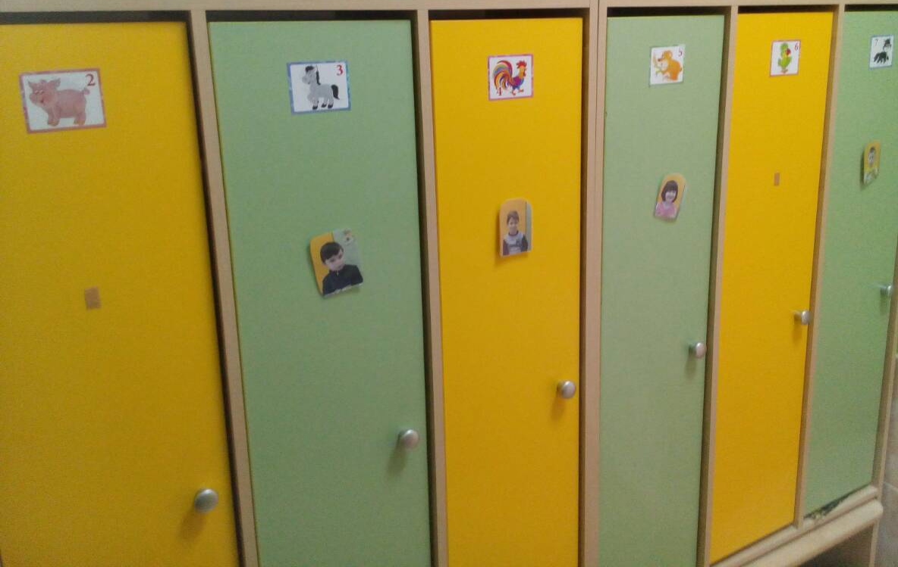
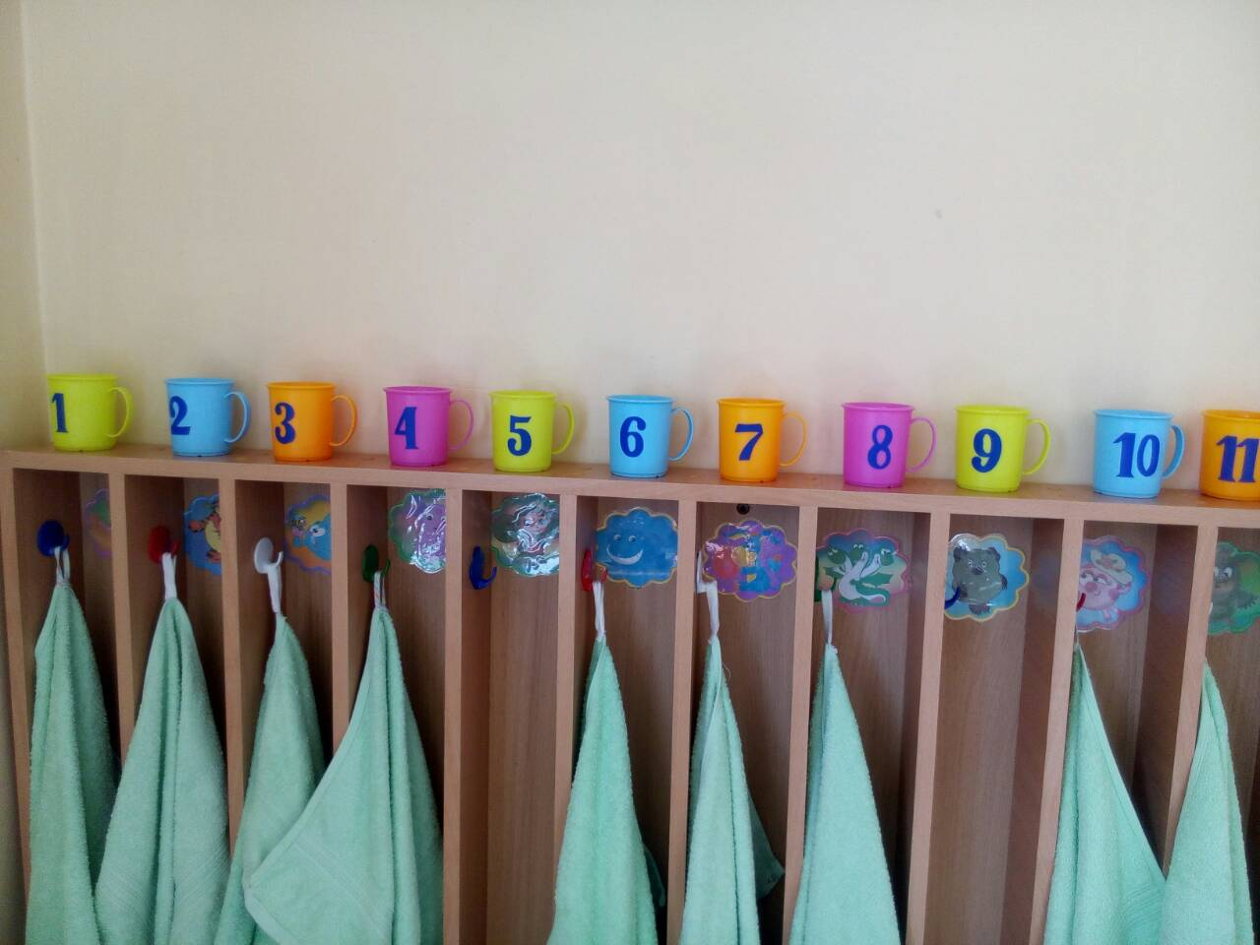
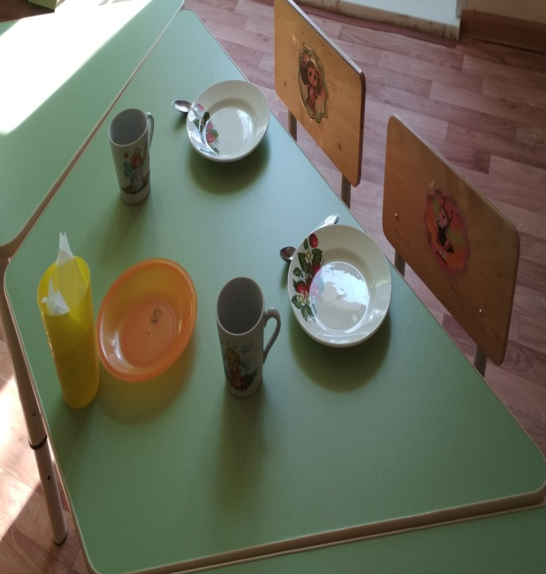
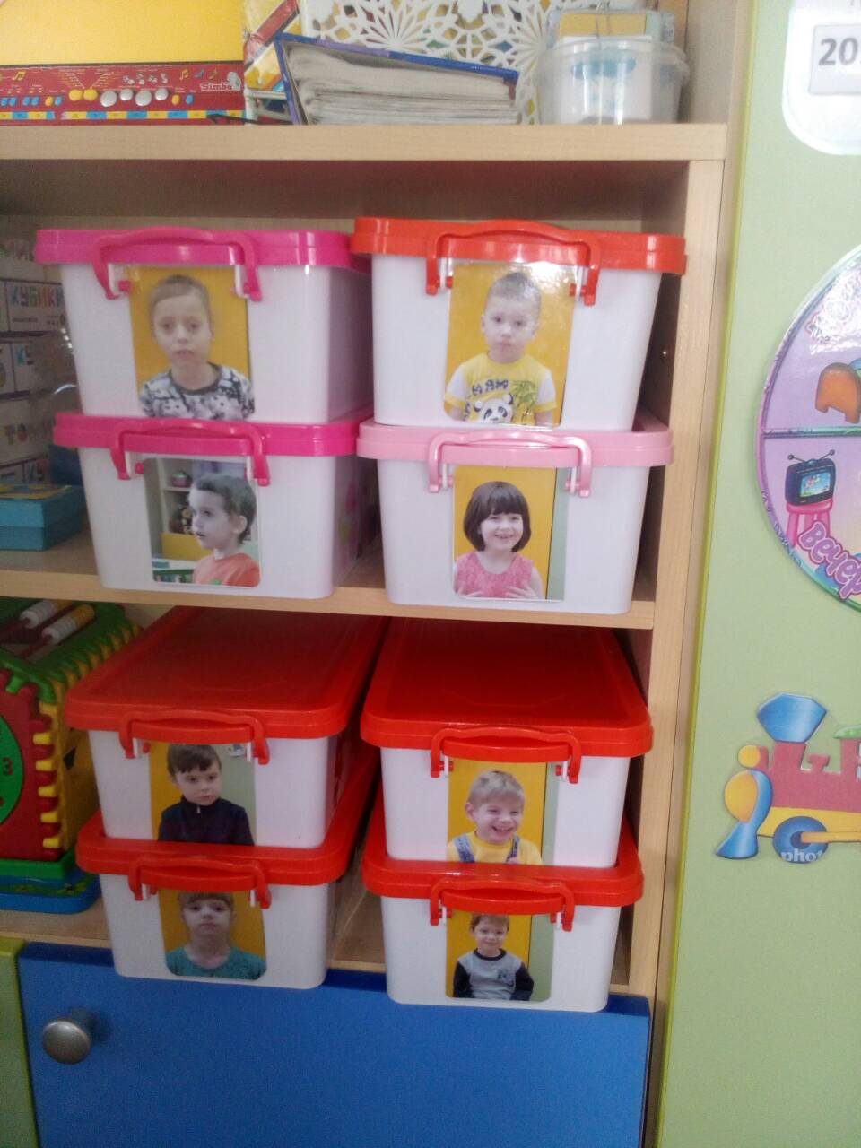
Индивидуальная маркировка

Slide 9
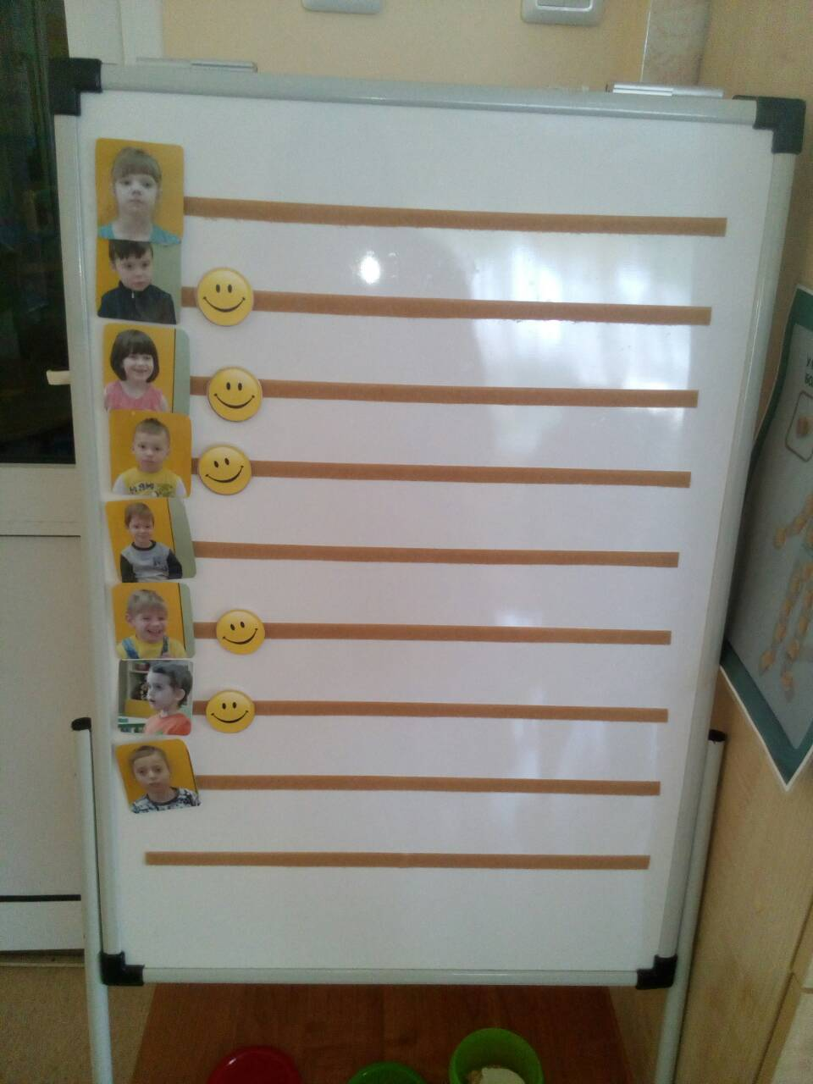
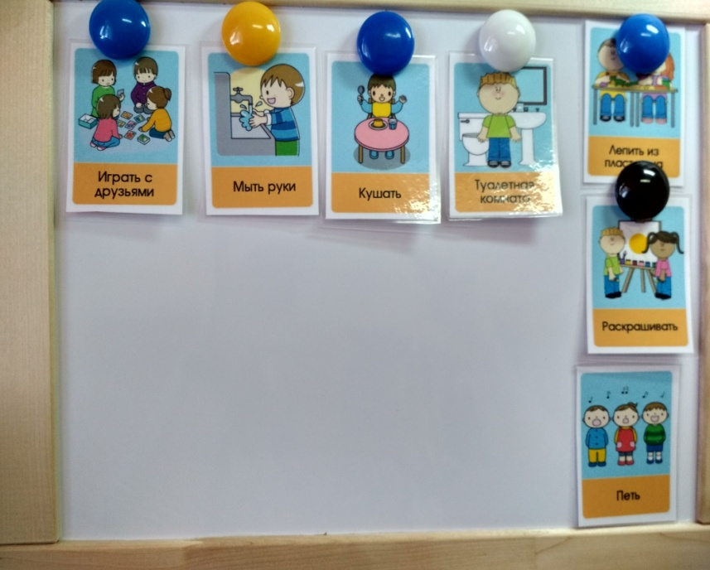
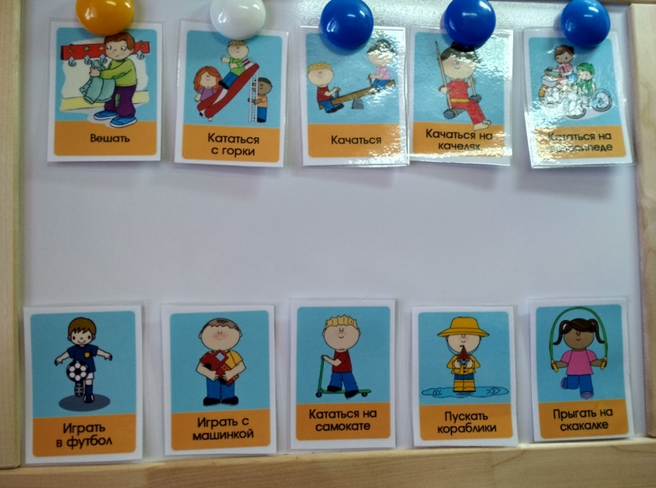
Визуализация распорядка дня
Я пришёл
Распорядок дня
Игры на прогулке

Slide 10
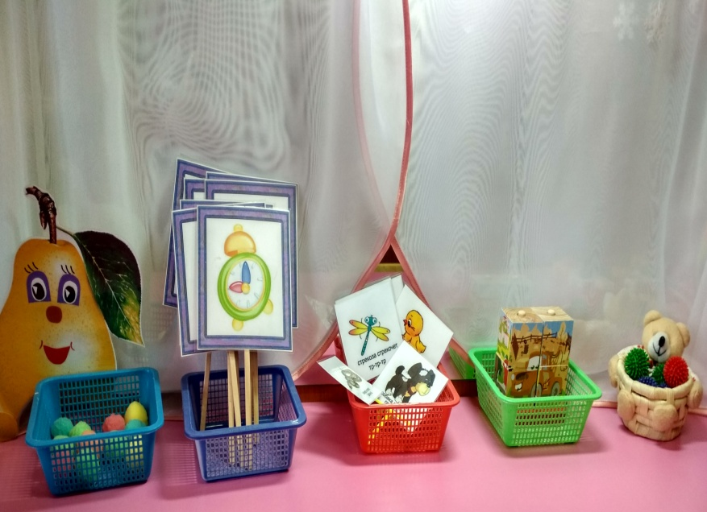
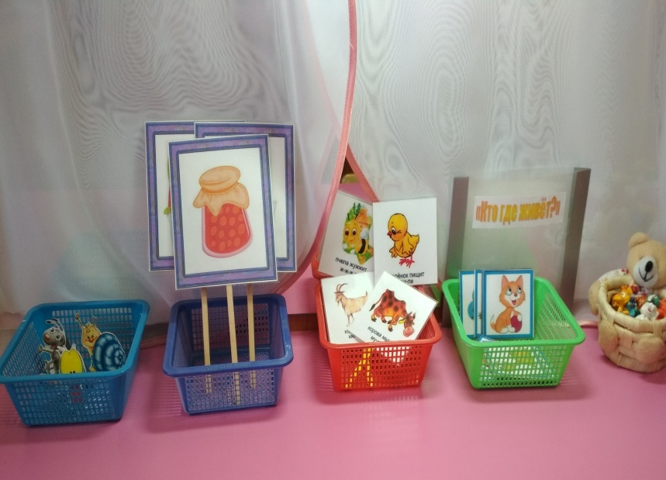
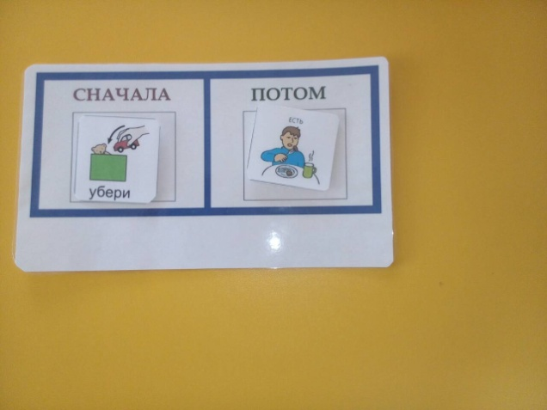
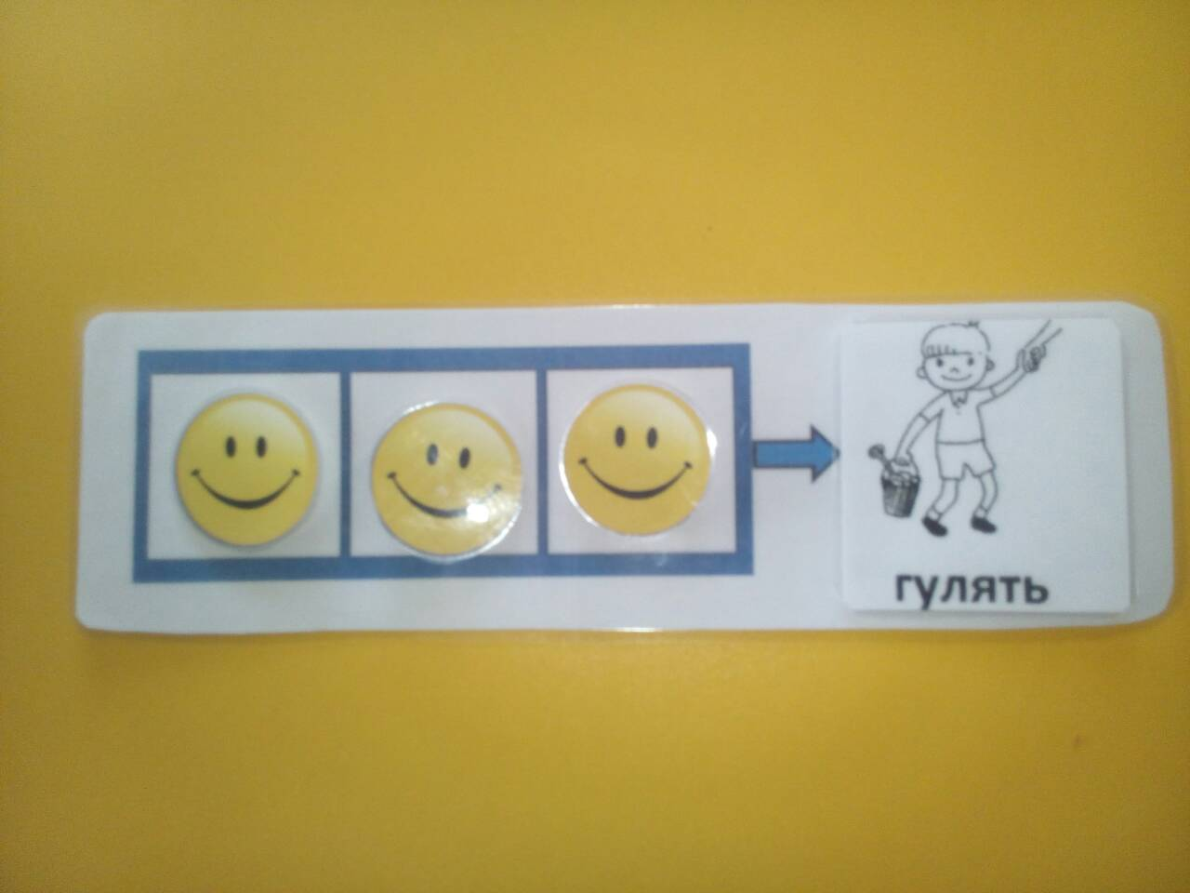
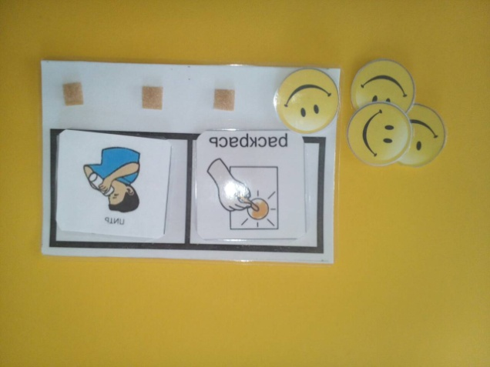
Структура деятельности на занятии
Система «Сначала - Потом»

Slide 11
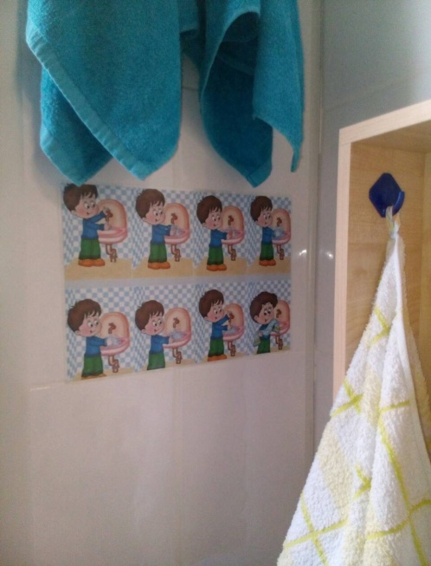
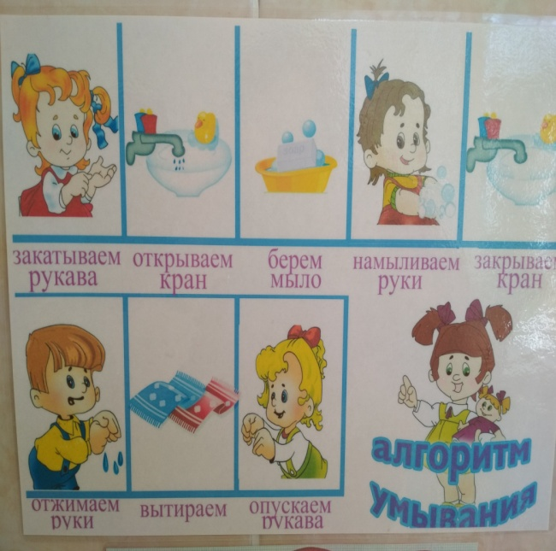
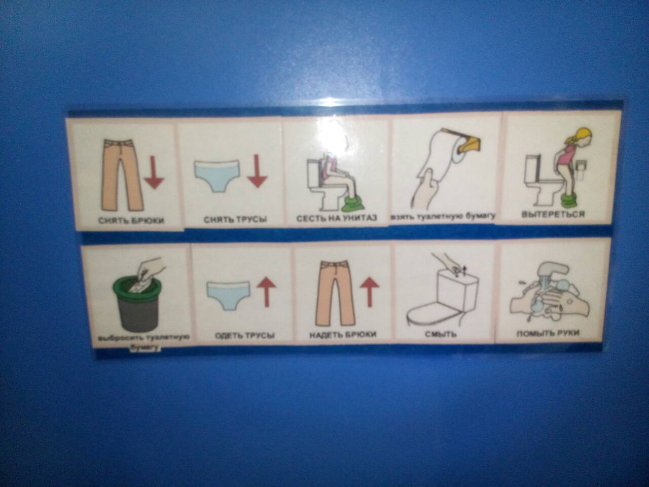
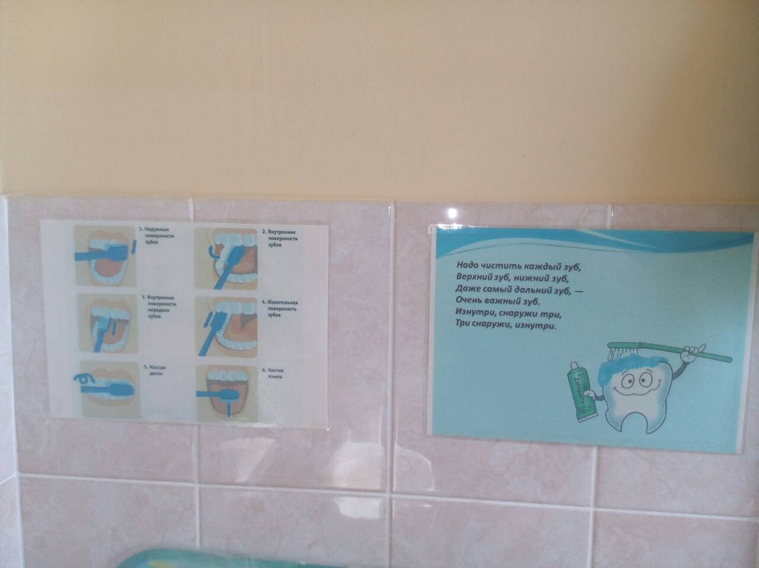
Алгоритмы действий

Slide 12
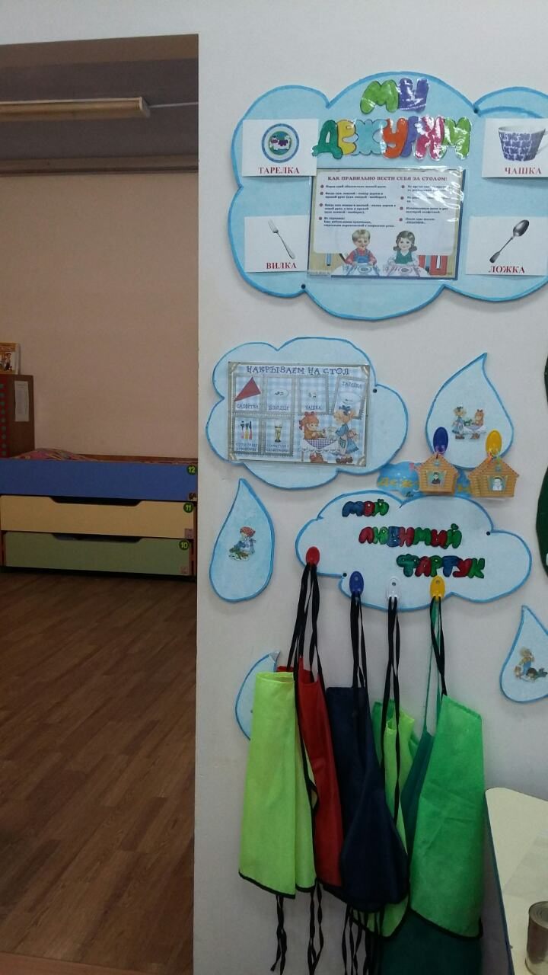
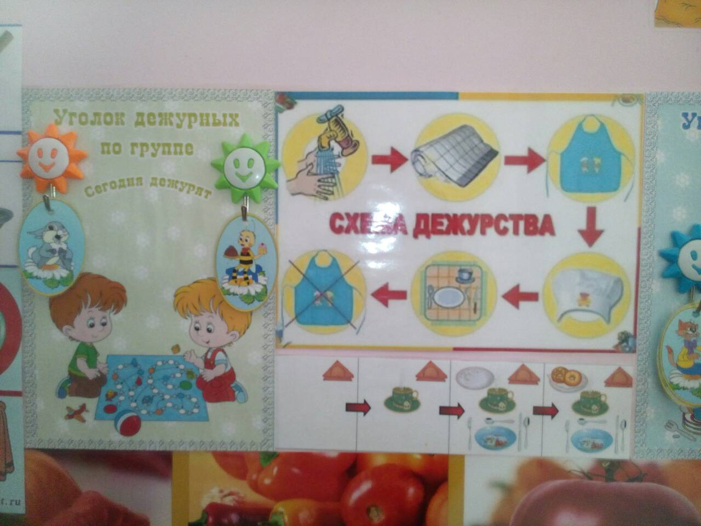

Slide 13
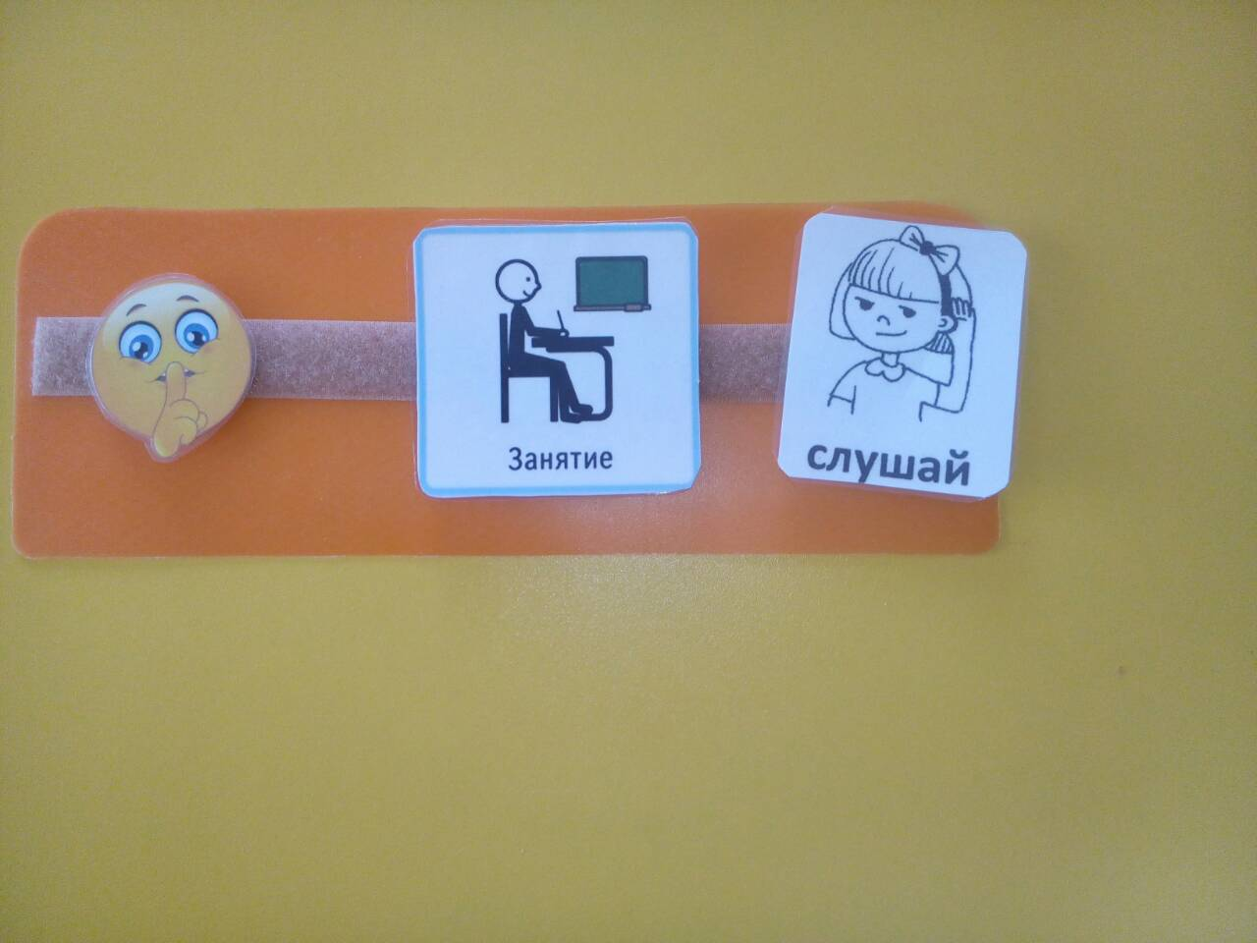
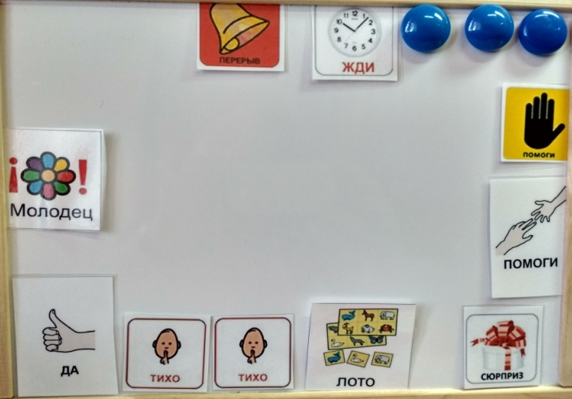
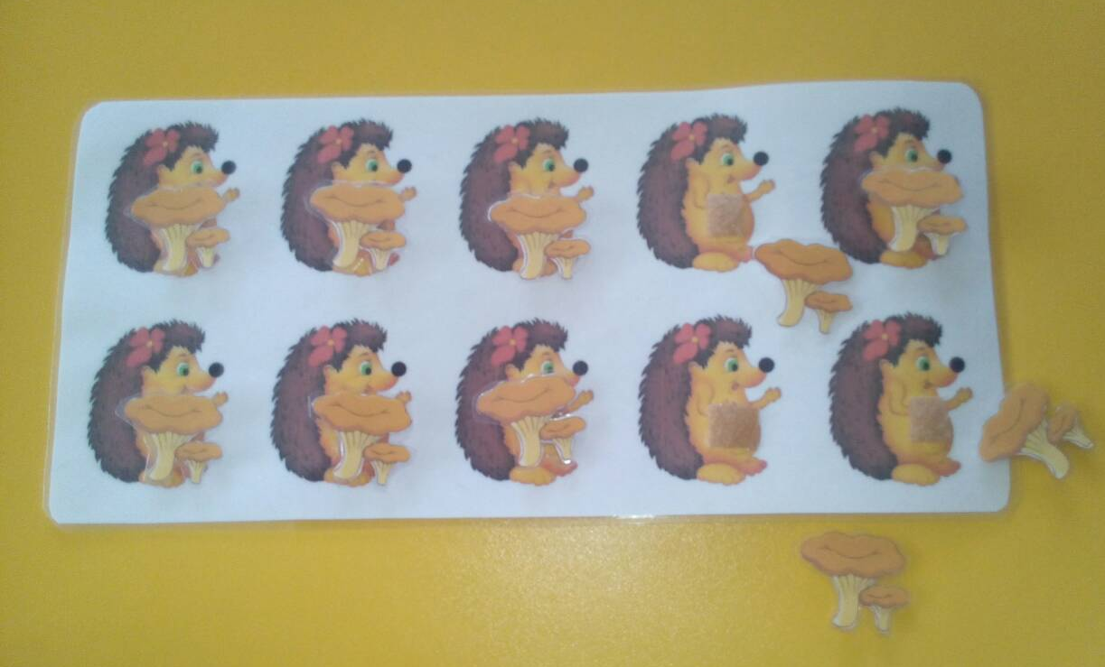
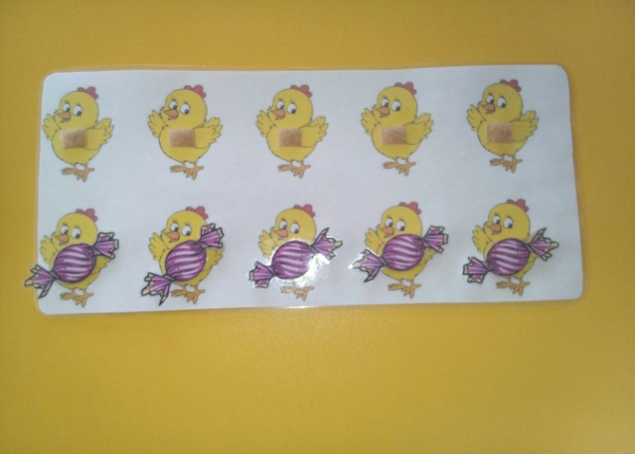
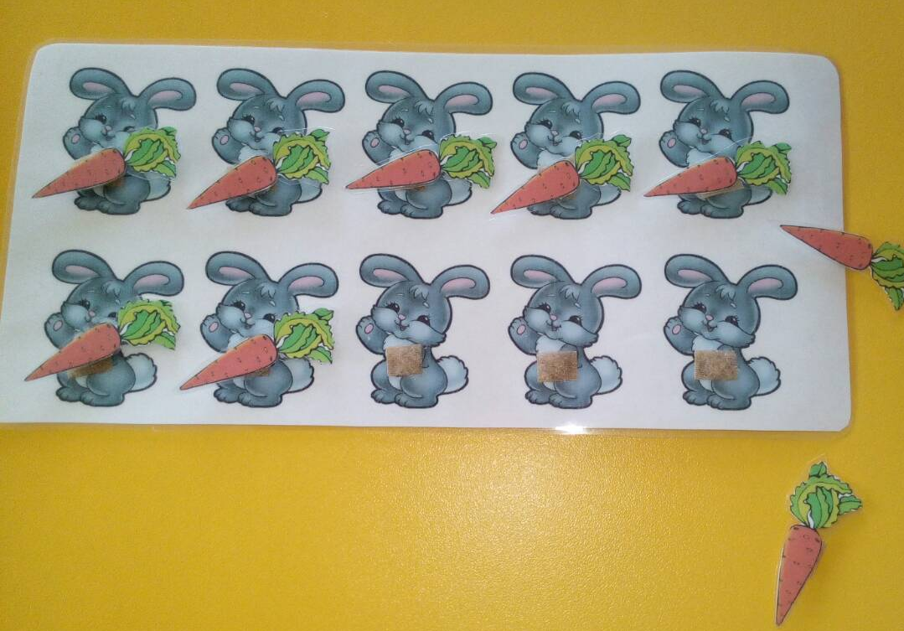
Визуальные подсказки (карточки PECS)
Жетоны

